Slide 1

Réalisé par : Habib AROUA Anas NAJJAR Imen TRABELSI Encadré par : Mme Fatma SOMAA
Conception, mise en place et test-d’une application d’Internet of Mobile Things

Slide 2
Le plan
Cadre du projet
Choix méthodologique et technologiques
Sprint 0
Analyse et Spécification des besoins
Sprint 1
Sprint 2
Conclusion

Slide 3




Cadre du projet
Définition de IoT
Business intelligence: Analyse et utilisation des données
IT:
Traitement des données et process
Telecom et réseaux: Circulation des données
Objets connectés:
Notes:
L internet des objets représente l’extension d’internet à des choses et à des lieux du monde physique , IOT représente les échanges d’informations et de données provenant de dispositifs présents dans le monde réel vers le réseaux internet

Slide 4
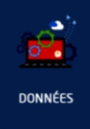
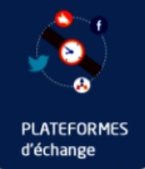
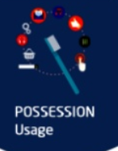
3 clés de IoT: Valeur/usages, Plateformes et Données
En se <<connectant>>,un objet prend de la valeur du service rendu grâce à cette connexion qui peut dépasser la valeur de l’objet seul
Tout objet connecté fera partie d’une communauté
Les données est l’élément clef du monde économique des plateformes d’échange

Slide 5
La différence entre l'IoT et l'IoMT est que lorsqu'on considère la mobilité des choses, des changements majeurs se produisent en termes de:
Contexte
Accès à Internet et connectivité
La sécurité et la confidentialité

Slide 6
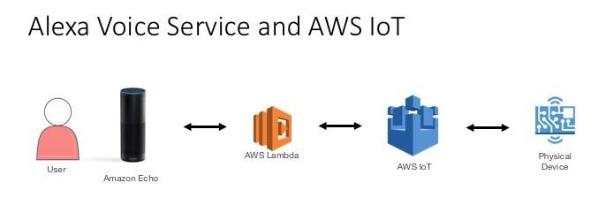
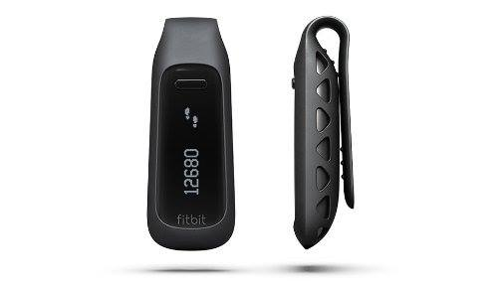
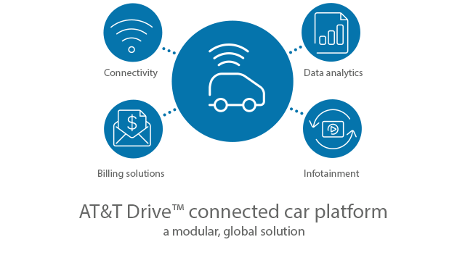
Etude et critique de l’existant

Slide 7
Choix Méthodologique
Une méthode, dans le contexte informatique, peut être définie comme une démarche fournissant une méthodologie et des notations standards qui aident à concevoir des logiciels de qualité.
Scrum
Nous avons choisi Scrum comme une méthodologie de pilotage pour notre projet, qui se caractérise par:
Plus de souplesse et de réactivité.
La grande capacité d’adaptation au changement grâce à des itérations courtes.
Et le plus importante, c’est que Scrum rassemble les deux cotés théorique et pratique et se rapproche beaucoup de la réalité.
.

Slide 8
Planification
À partir du Backlog de produit, l'équipe scrum est choisie et les éléments sont définis. Ensuite, les tâches sont identifiées et estimées (1-16 heures).
Maintenant, nous pouvons lancer les Sprints.
Définition des rôles
Le directeur du projet (SCRUM Master) | Aroua Habib
Le membre de l'équipe (SCRUM Team) | Najjar Anas, Trabelsi Imen

Slide 9


Modélisation avec UML
UML( Unified Modeling Language ) : Se définit comme un langage de modélisation graphique et textuel destiné à comprendre et décrire des besoins, spécifier, concevoir des solutions et communiquer des points de vue

Slide 10







Choix technologiques
L’environnement de développement est un terme qui désigne l’ensemble d’outils et de langage utilisés pour l’implémentation d’une solution informatique.
Langage de programmation et framework :

Slide 11


Sprint 0 Analyse et Spécification des besoins
Étude des besoins
Les besoins dégagés ont été répartis en besoins fonctionnels et non fonctionnels.
Présentation des acteurs
Nous avons deux acteurs dans ce projet qui sont l’admin et l’utilisateur .
Utilisateur Admin

Slide 12
Besoins fonctionnels
S’authentifier
Afficher une carte réelle
Afficher des statistiques
Gérer les notifications
Gérer les utilisateurs

Slide 13
Besoins non fonctionnels
Sécurité d’accès
Rapidité
Ergonomique
Aptitude à la maintenance et la réutilisation

Slide 14
Le diagramme de cas d'utilisation global
Dans notre application, nous avons réparti les cas d’utilisation selon les acteurs cités précédemment.

Slide 15
Le backlog de produit
.
ID | User Story | priorite
1 | En tant qu’administrateur je peux m’authentifier | 1
2 | En tant qu’administrateur je peux ajouter un utilisateur | 2
3 | En tant qu’administrateur je peux consulter la liste des utilisateurs | 3
4 | En tant qu’administrateur je peux supprimer un utilisateur | 4
5 | En tant qu’administrateur ou utilisateur je peux consulter la liste des objets | 3
6 | En tant qu’administrateur ou utilisateur je peux consulter la carte | 3
7 | En tant qu’administrateur ou utilisateur je peux modifier mes informations | 3
8 | En tant qu’administrateur ou utilisateur je peux modifier mon mot de passe | 3
9 | En tant qu’administrateur ou utilisateur je peux consulter le nombre des objets connectés en temps réel | 4
10 | En tant qu’administrateur ou utilisateur je peux consulter le taux des énergies | 4
11 | En tant qu’administrateur ou utilisateur je peux télécharger les charts graphiques | 5
12 | En tant qu’administrateur ou utilisateur je peux consulter les notifications | 5
13 | En tant qu’administrateur ou utilisateur je peux supprimer une notification | 5

Slide 16
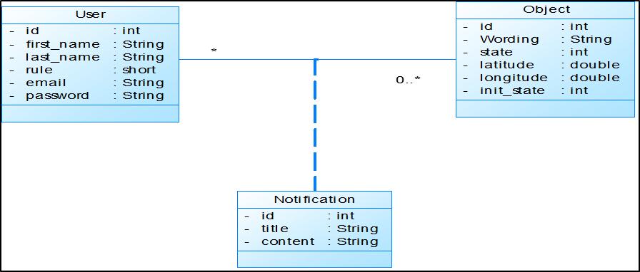
Sprint 1
Description des histoires utilisateur (user stories)
Diagramme de classe :
ID | User Story | Priorité
1 | En tant qu’administrateur je peux m’authentifier | 1
2 | En tant qu’administrateur je peux ajouter un utilisateur | 2
3 | En tant qu’administrateur je peux consulter la liste des utilisateurs | 3
4 | En tant qu’administrateur je peux supprimer un utilisateur | 4
5 | En tant qu’administrateur ou utilisateur je peux consulter la liste des objets | 3
6 | En tant qu’administrateur ou utilisateur je peux consulter la carte | 3

Slide 17
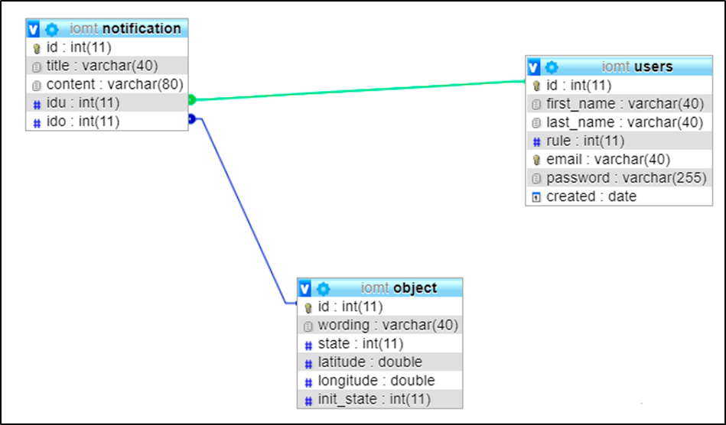
Modèle relationnel

Slide 18
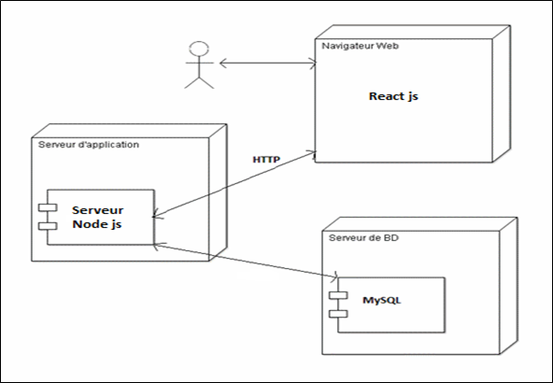
L’Architecture du système

Slide 19
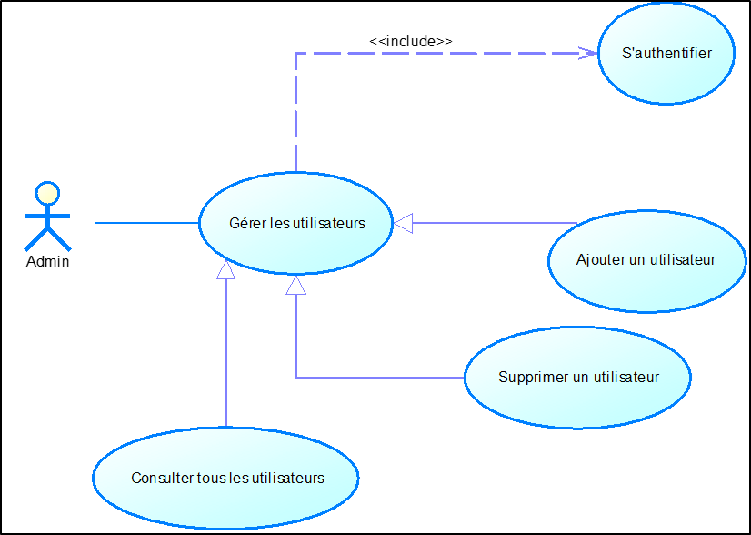
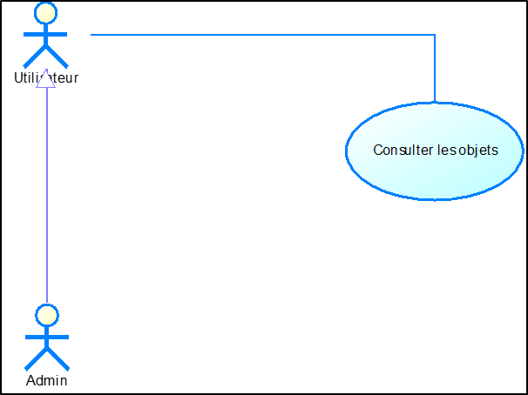
Les diagrammes cas d’utilisation détaillés de sprint 1
Diagramme cas d'utilisation: gérer les utilisateurs
Diagramme cas d'utilisation: consulter les objets

Slide 20
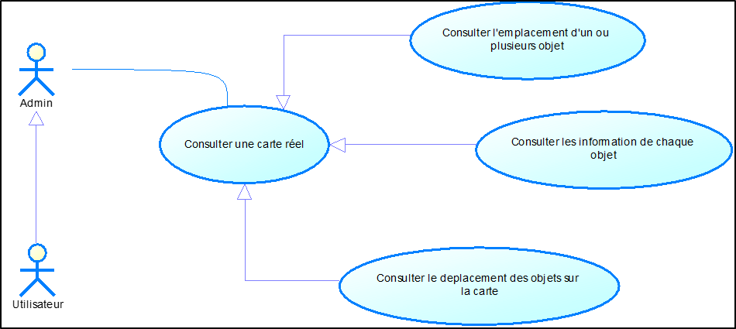
Diagramme cas d'utilisation: consulter une carte réelle

Slide 21
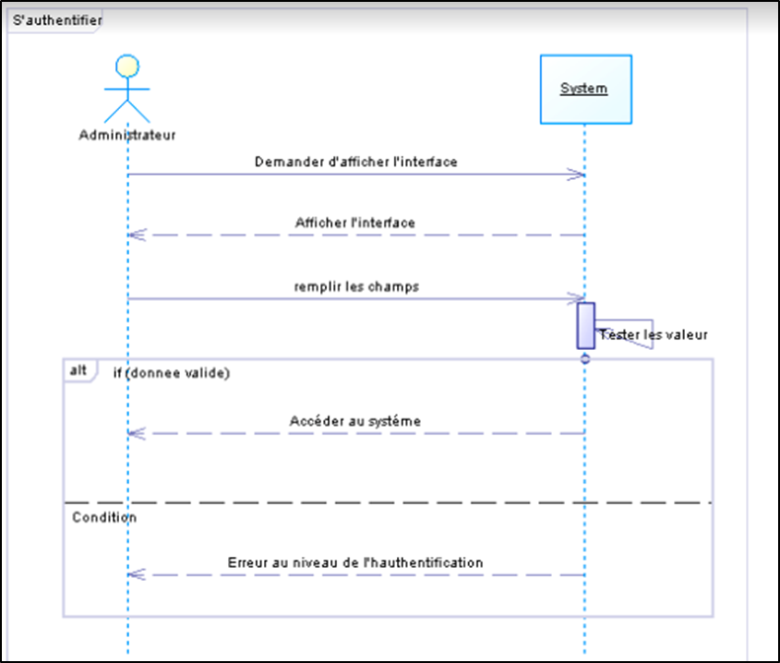
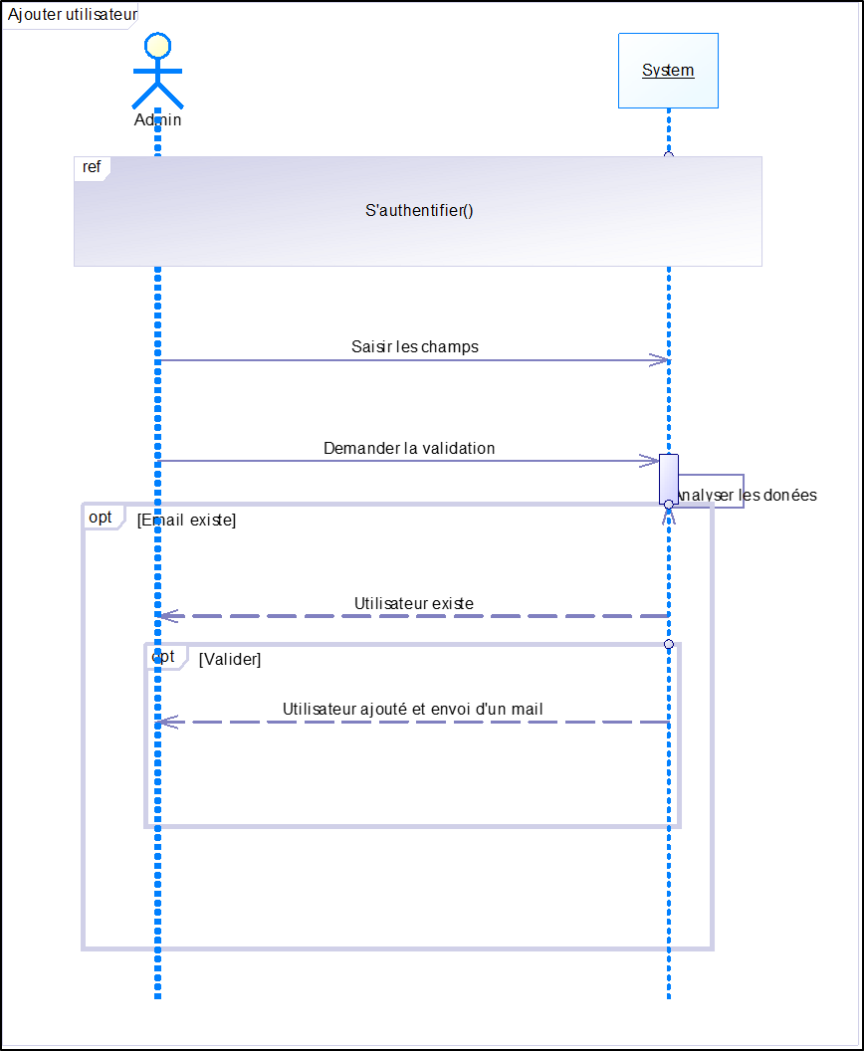
Diagramme des séquences
S’authentifier Ajouter utilisateur

Slide 22
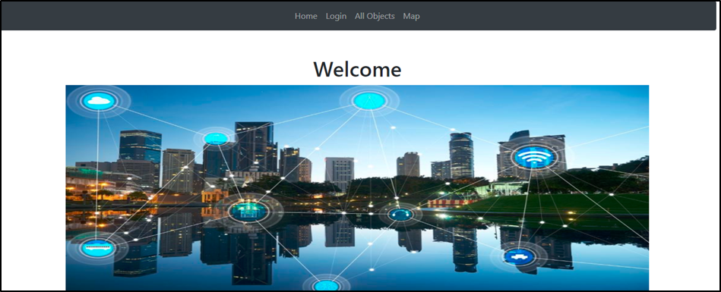
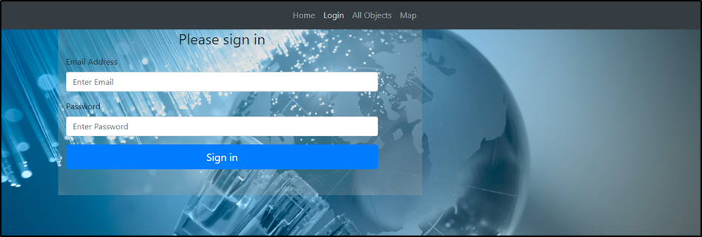
Les maquettes
les maquettes de notre application
Page d'accueil page d'authentification

Slide 23
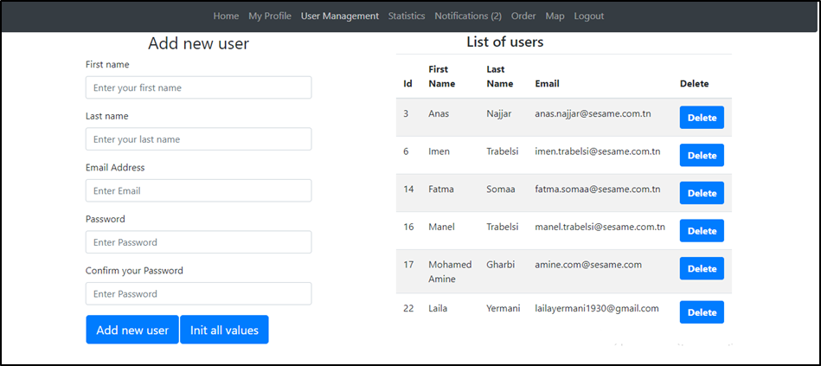
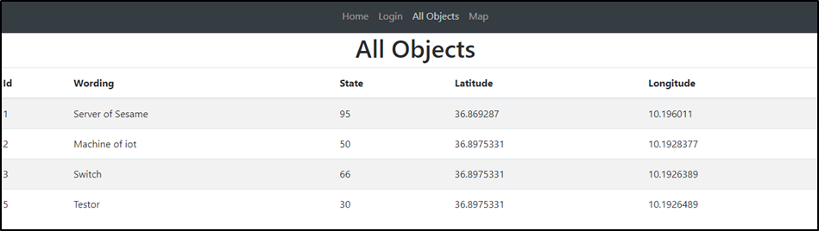
Page gestion des utilisateurs Page consulter tous les objets

Slide 24
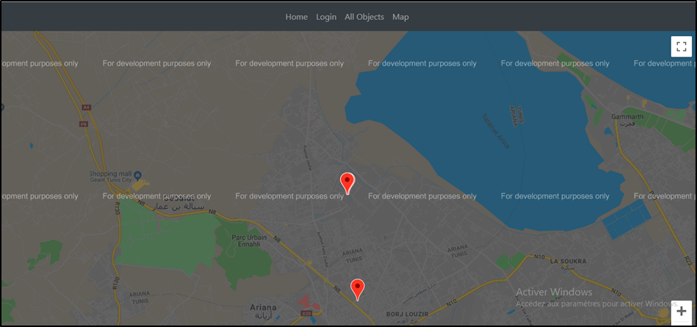
Page consulter une carte réelle

Slide 25
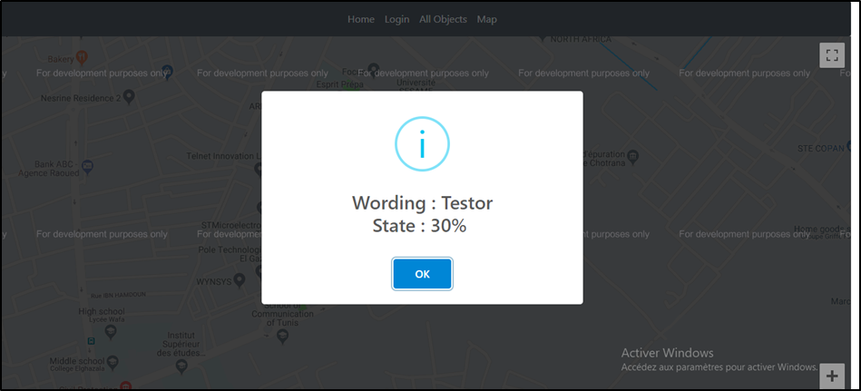
Consulter les informations de chaque objet

Slide 26
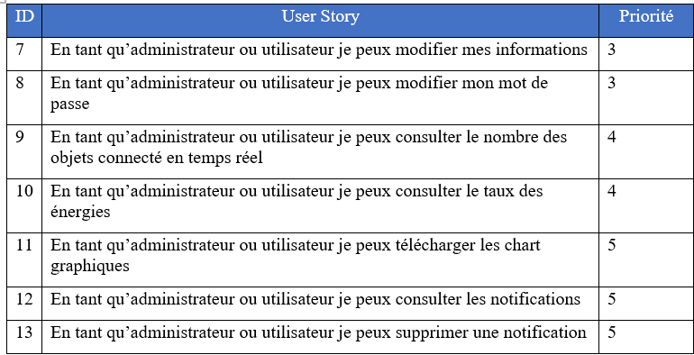
Sprint 2
Description des histoires utilisateur (user stories)

Slide 27
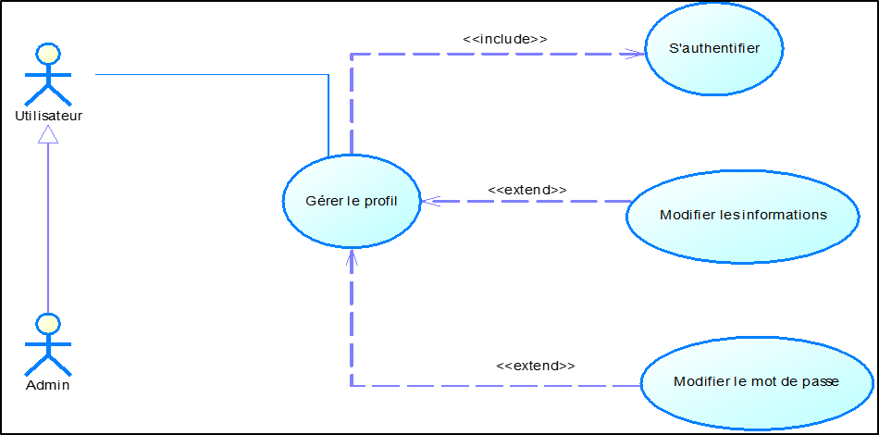
Les diagrammes cas d’utilisation détaillés de sprint 2
Diagramme cas d'utilisation: gérer le profil

Slide 28
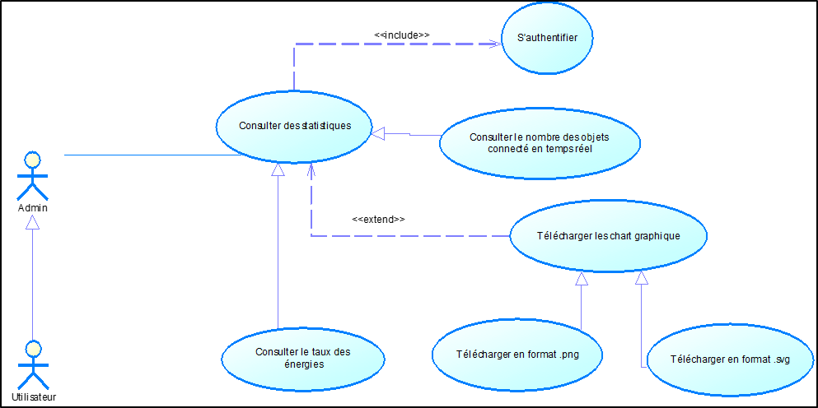
Diagramme cas d'utilisation consulter des statistiques

Slide 29
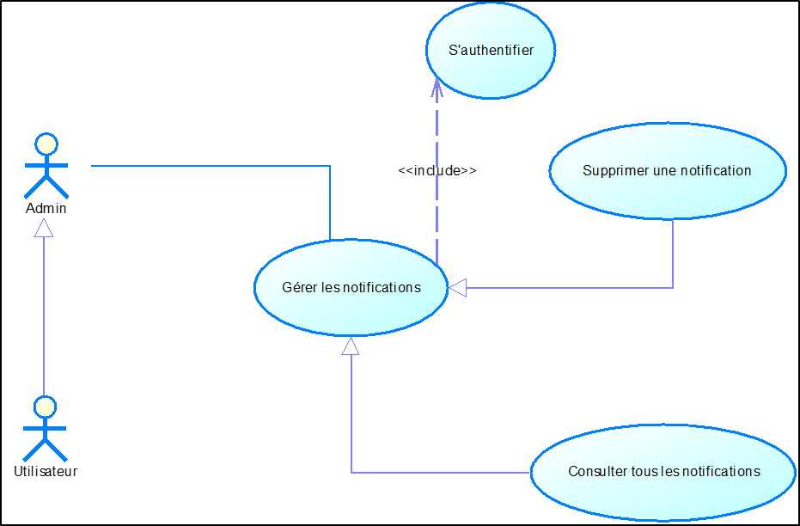
Diagramme cas d'utilisation gérer les notifications

Slide 30
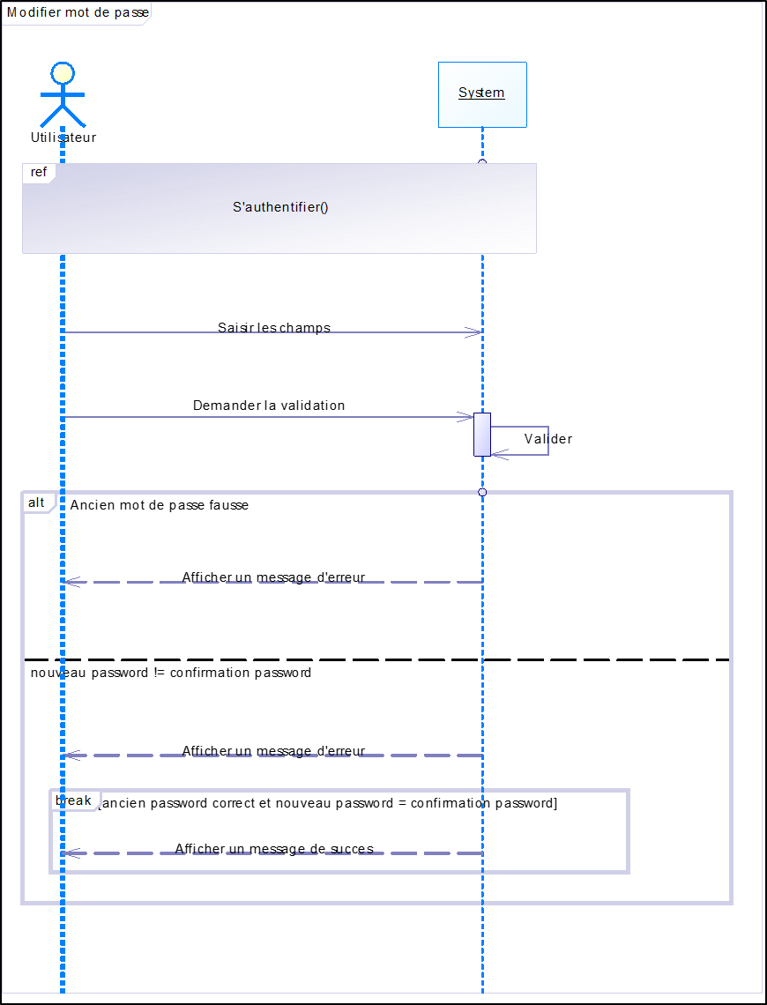
Diagramme de séquence de sprint 2
Modifier le mot de passe

Slide 31
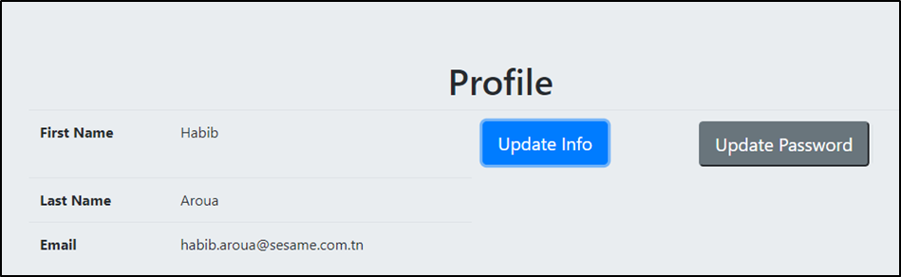
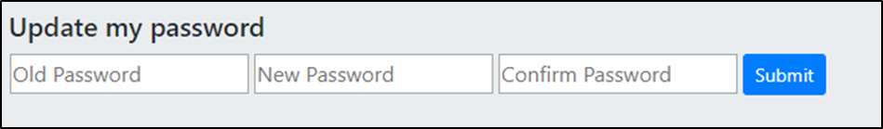
Les maquettes
Page: consulter le profil Interface pour modifier les informations

Slide 32
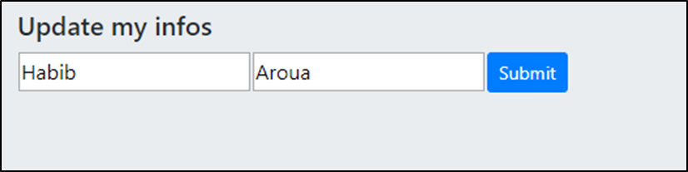
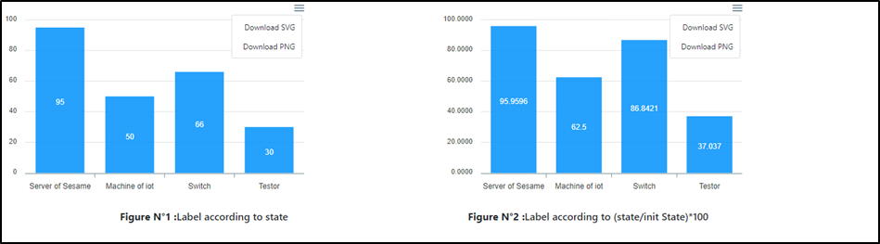
Interface pour modifier les informations
Page pour consulter les statistiques

Slide 33
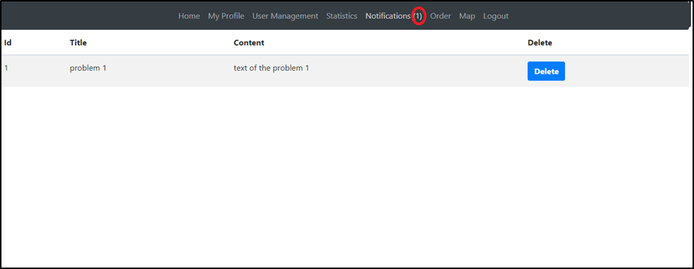
Page de gestion des notifications

Slide 34
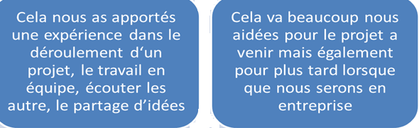
Conclusion
Nous avons développé une application de supervision des objets mobiles.
Les localiser , recevoir leur notification et générer des statistiques et des alertes pour les utilisateurs concernés.

Slide 35
Perspective
Générer des ordres en fonction des notifications et alertes reçues
Vocales
Textuelles
Développer une application mobile (Android ou IOS)

Slide 36


